Slide 1

وزارة التربية
التوجيه الفني العام للعلوم
اللجنة الفنية المشتركة للمرحلة الابتدائية
خطة توطين التدريب للمنهج الوطني القائم على الكفايات
الأسبوع الثاني للصف الثاني الابتدائي
الفصل الدراسي الثاني العام الدراسي 2016-2017
إعداد
منطقة العاصمة التعليمية

Slide 2
الكفاية العامة (2): البحث عن الظواهر والطرق والتغيير في الكائنات الحية والأشياء غير الحية باستخدام الأدوات المناسبة والنماذج والمحاكاة والعروض.

Slide 3
معيار المنهج (2-2): ملاحظة وتصميم نماذج، وتفسير وجود وغياب الضوء على حدوث النهار الليل والظلال .
الكفاية الخاصة (2-2): ملاحظه وتصميم نماذج، وتفسير وجود وغياب الضوء على حدوث النهار والليل والظلال .

Slide 4
عنــــــــوان الدرس
أي الأجسام يسمح بمرور الضوء؟
المفاهيم العلمية المتضمنة في الكفاية الخاصة:
1- تسمح الأجسام الشفافة بمرور الضوء.
2- تسمح الأجسام نصف الشفافة بمرور جزء من الضوء.
3- لا تسمح الأجسام المعتمة بمرور الضوء.
مصادر التعلم:فيديو – حاسوب – مسجل – انترنت – أوراق عمل – مصورات – أجسام شفافة ونصف شفافة ومعتمة- صندوق مضيء.

Slide 5
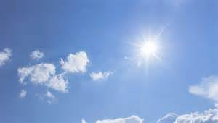
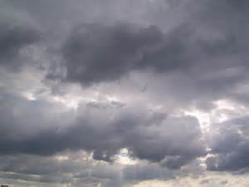
ملاحظات عامة مهمة للمعلم عند تنفيذ النشاط:
يستطيع المتعلم أن: (أمثلة منوعة على الأنشطة الواردة في المنهج)
نشاط تحفيزي مقترح:
اعرض أمام المتعلمين صورة لسماء صافيه وصورة لسماء ملبدة بالغيوم ودعهم يقارنون بينهما من حيث مرور الضوء.
نوع النشاط :عرض
المهارات المكتسبة : الملاحظة – المقارنه – الاستنتاج
المواد المستخدمة في النشاط: مصورات

Slide 6
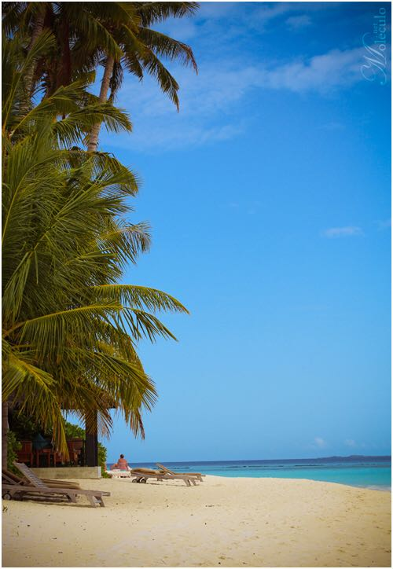
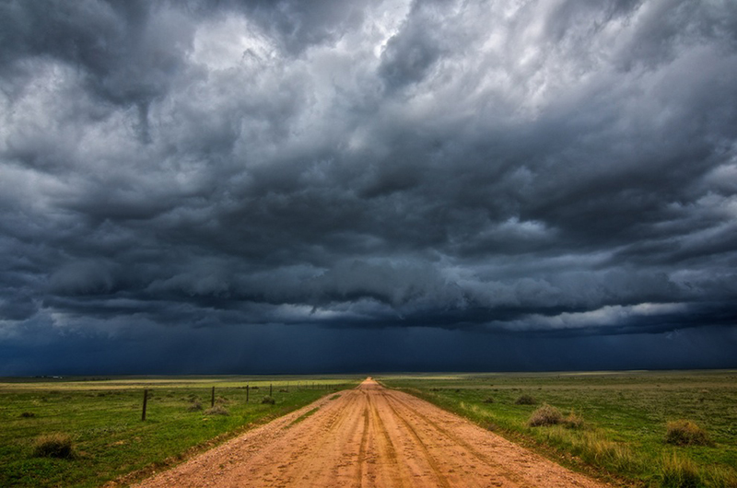

Slide 7
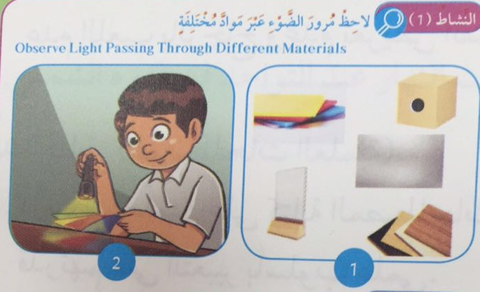
ملاحظات عامة مهمة للمعلم عند تنفيذ النشاط:
يستطيع المتعلم أن: (أمثلة منوعة على الأنشطة الواردة في المنهج)
نـــــــــــــــــــــــــــــــــــــــــــــــــــــــشاط (1)
لاحظ مرور الضوء عبر مواد مختلفة
اترك المجال للمتعلمين لاستكشاف مرور الضوء عبر مجموعة من الأجسام الشفافة والنصف شفافة والمعتمة وجسم معتم داخل صندوق مضيء.
نوع النشاط : عرض
المهارات المكتسبة : الملاحظة الاستنتاج
المواد المستخدمة في النشاط: أجسام شفافة – نصف شفافة- اجسام معتمة – صندوق مضيء – كتاب متعلم
استيراتيجية التفكير الناقد : مهارة الاستدلال الإستقرائي

Slide 8
نشاط بديل للنشاط التحفيزي

Slide 9
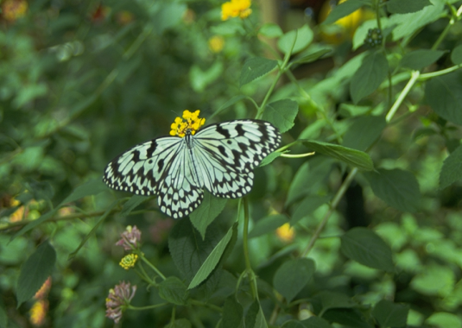

شفاف
نصف شفاف
غير شفاف

Slide 10
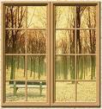
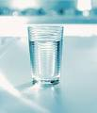
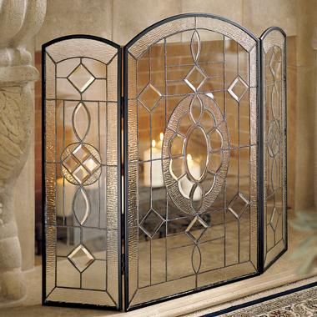
تنقسم المواد من ناحية نفاذها للضوء إلى:-
أولا:- الجسم الشفاف
يسمح بنفاذ الضوء عبره
مثل :-
1- الزجاج
2- الهواء
3- الماء

Slide 11



جسم النصف شفاف:-
يسمح بنفاذ جزء من الضوء
مثل :-
1- الورق الرقيق
2- الورق الشمعي
3- الزجاج الخشن
4- البلاستيك

Slide 12
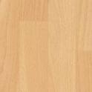
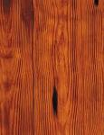


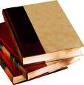
جسم غير شفاف:-
غير منفذ للضوء
مثل :-
الخشب
الحديد- الجدار الكتاب

Slide 13
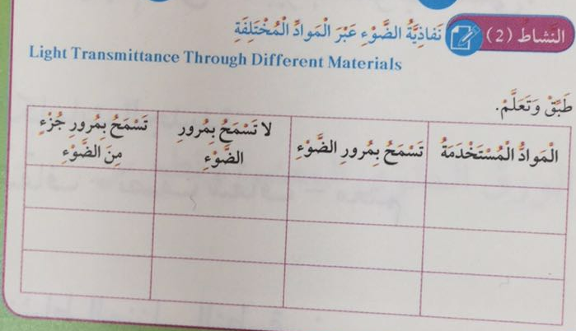
ملاحظات عامة مهمة للمعلم عند تنفيذ النشاط:
يستطيع المتعلم أن: (أمثلة منوعة على الأنشطة الواردة في المنهج)
نـــــــــــشاط (2):
نفاذية الضوء عبر مواد مختلفة
نفاذية الضوء عبر المواد المختلفة
دع المتعلمين يكملون الجدول بكتابة اسم المادة التي ينظرون من خلالها إلى الجسم المعتم ومدى نفاذية الضوء.
نوع النشاط : فردي
المهارات المكتسبة : الملاحظة التفكيرالناقد- الاستنتاج- التحليل
المواد المستخدمة في النشاط: كتاب المتعلم .
استيراتيجية التفكير الناقد : مهارة الاستدلال الإستنباطي

Slide 14
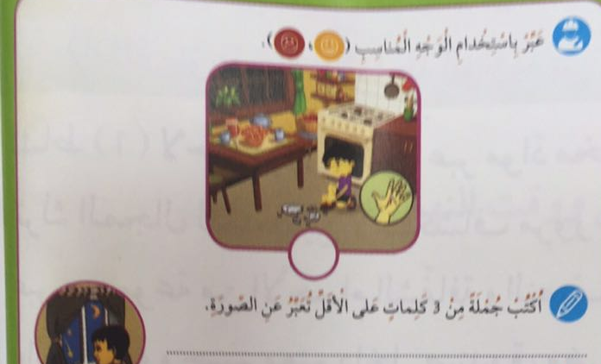
القيم الشخصية ولأمن والسلامة
نبه المتعلمين إلى ضرورة اكتساب عادات إيجابية متنوعة من المفاهيم العلمية المتضمنة في الكفاية مثل : عدم اللعب بالزجاج وعدم تعريض أنفسهم للخطر.

Slide 15
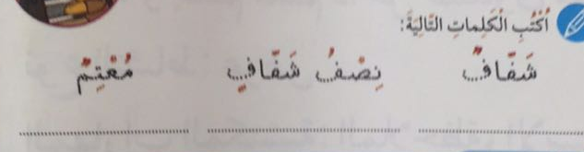
بند الكتابة (المصطلحات العلمية)
درب المتعلمين على كتابة المصطلحات الخاصة بالدرس وكتابة جملة تعبر عن الصورة لتنمية قدرتهم على التعبير بأسلوب عملي.
الكلمات الجديدة : شفاف – نصف شفاف – معتم

Slide 16
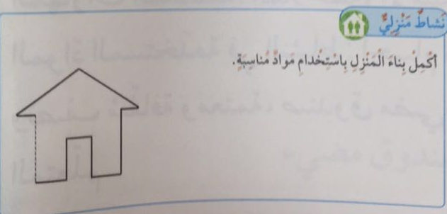
النشاط المنزلي
احرص على تشجيع المتعلمين على إكمال بناء المنزل بما يلزم من مواد مختلفة

Slide 17

اختر الاجابة الصحيحة:
يستخدم لصنع اشارة المرور ( لوح زجاج – لوح حديد )
ورقة عمل أقل من المعيار

Slide 18
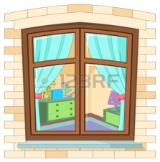

وصل الكلمة في الصورة المناسبة لها
أجسام شفافة

Slide 19
اكمل بكتابة الكلمة المناسبة
أجسام ..........
أجسام ..........

Slide 20
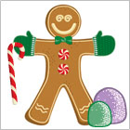
ورقة عمل أعلى من المعيار
أيهما يسمح بمرور الضوء؟
لوح حديد
لوح زجاج
اختر الإجابة الصحيحة:
يستخدم لصنع إشارة المرور ( لوح زجاج – لوح حديد ).

Slide 21
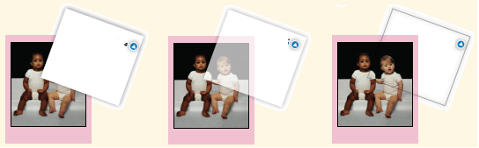
حدد نوع الجسم الموجود فوق كل صورة

Slide 22
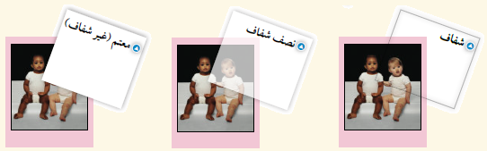
الحل

Slide 23
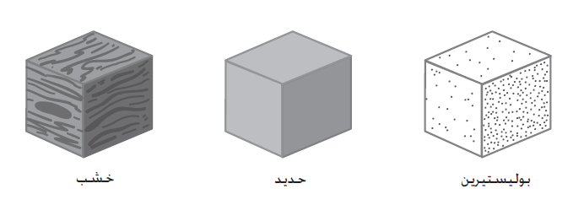


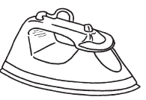
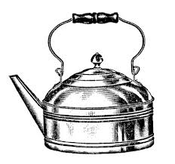

صنف الأرقام حسب الجدول
5
6
3
8
2
1
أجسام شفافة | أجسام معتمة
4

